Slide 1







TRƯỜNG THCS ĐÔNG MỸ
TỔ KHOA HỌC TỰ NHIÊN
CHUYÊN ĐỀ
Phát huy tính tích cực của học sinh
trong việc vận dụng kiến thức môn KHTN 9 vào thực tế
GV thực hiện: Đỗ Thu Hương
Đông Mỹ, ngày 15 tháng 10 năm 2024

Slide 2





Trò chơi:
Nhanh tay lẹ mắt
Hãy cho biết vật liệu nào được dùng để chế tạo ra các vật dụng sau.

Slide 3
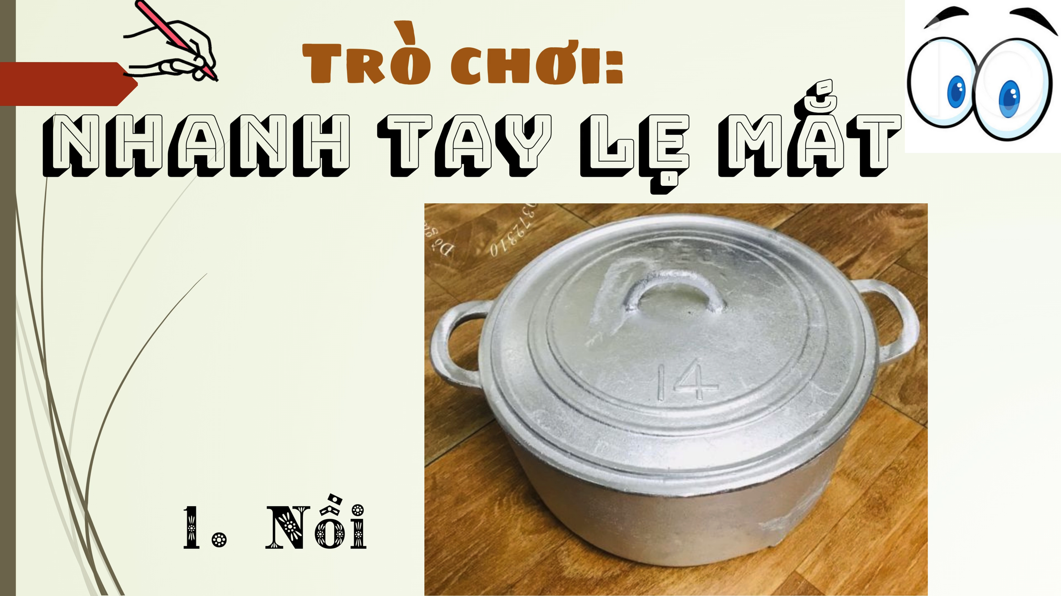

Slide 4


HOẠT ĐỘNG NHÓM
Vật dụng | Vật liệu làm nên vật dụng đó

Slide 5
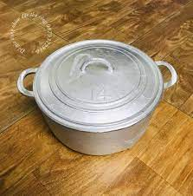
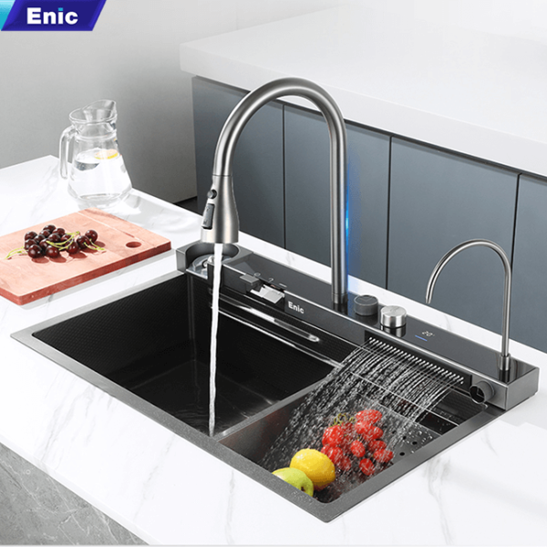
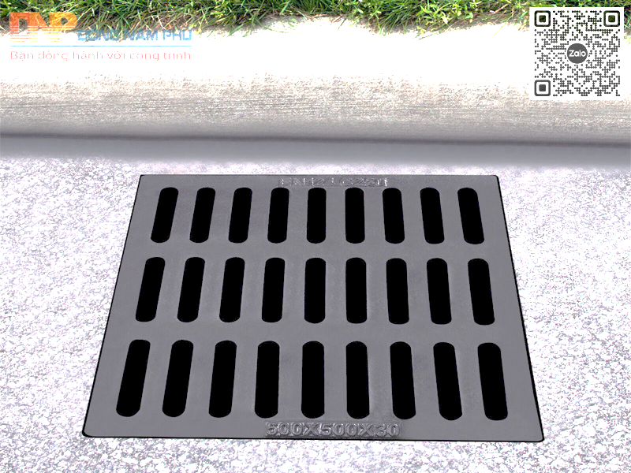
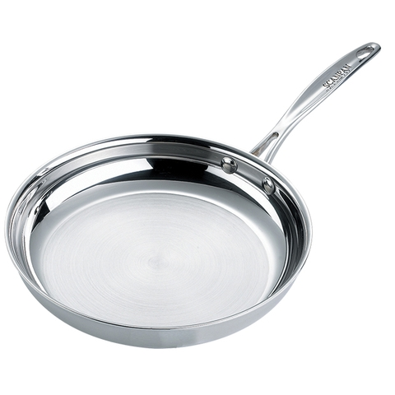
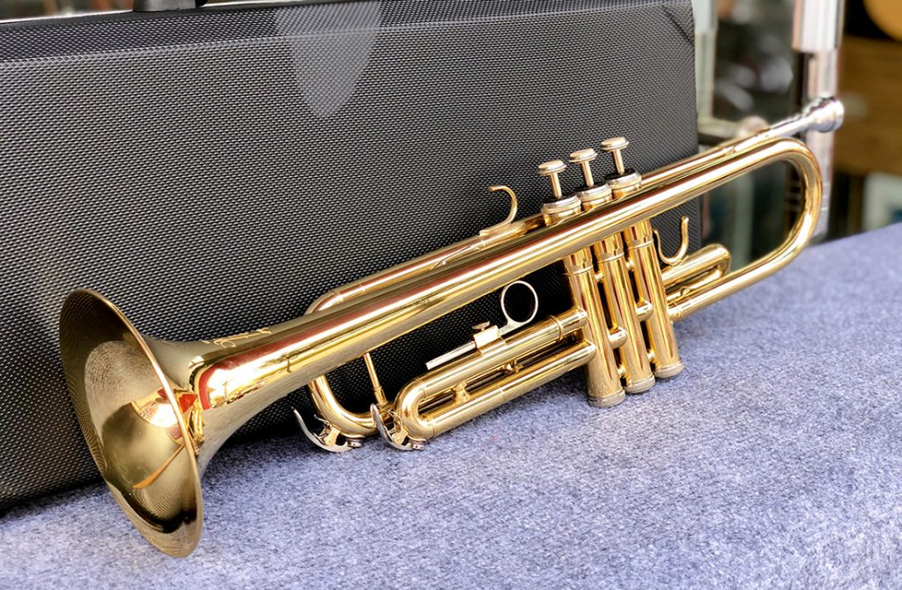

Lưới chặn rác bằng gang
Nồi bằng gang
Vòi nước bằng inox
Vỏ máy bay bằng duralumin
Kèn trumpet bằng đồng thau
Chảo bằng inox

Slide 6

NỘI DUNG BÀI HỌC
1
KHÁI NIỆM HỢP KIM
2
MỘT SỐ HỢP KIM PHỔ BIẾN
II. HỢP KIM
3
ƯU ĐIỂM CỦA HỢP KIM

Slide 7
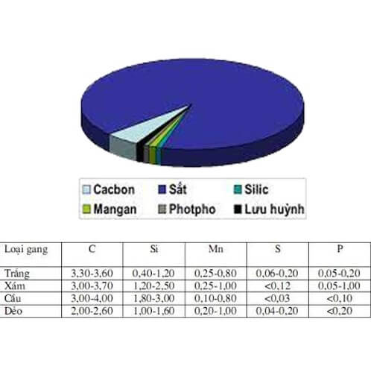
Hợp kim | Thành phần chính | Thành phần khác
Gang
Đồng thau
Fe
C, Si, Mn, S, P…

Slide 8
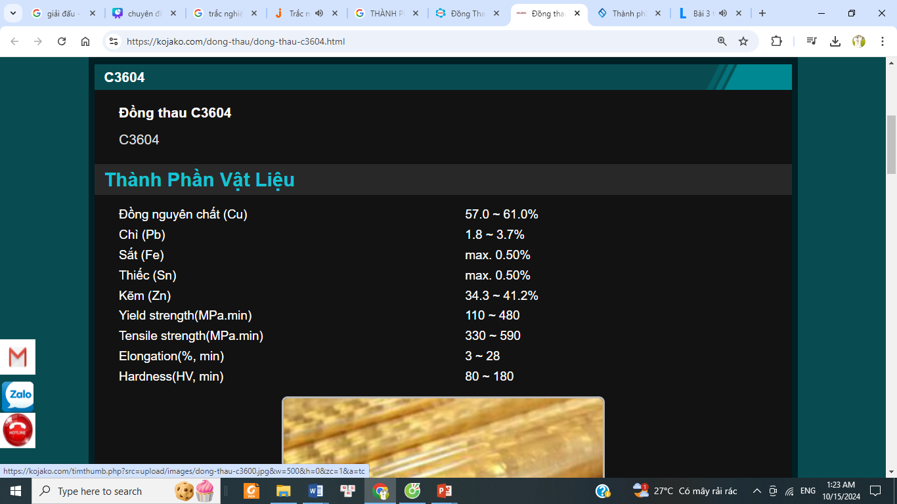
1. Khái niệm hợp kim
Hợp kim | Thành phần chính | Thành phần khác
Gang
Đồng thau
Fe
C, Si, Mn, S, P…
Cu
Zn, Pb…

Slide 9

1. Khái niệm hợp kim
Hợp kim | Thành phần chính | Thành phần khác
Gang
Đồng thau
KIM LOẠI
CƠ BẢN
KIM LOẠI
hoặc
PHI KIM
Fe
C, Si, Mn, S, P…
Cu
Zn, Pb…
Em có nhận xét gì về thành phần của hợp kim?

Slide 10
Nhiệm vụ
* Nhóm 1: Tìm hiểu về hợp kim gang
* Nhóm 2: Tìm hiểu về hợp kim thép thông thường
* Nhóm 3: Tìm hiểu về hợp kim inox (thép đặc biệt)
* Nhóm 4: Tìm hiểu về hợp kim duralumin (dural)

Slide 11


TRIỀU ĐÌNH 9A1

Slide 12
2. Một số hợp kim phổ biến
Bài tập:
- Gang, thép, inox là hợp kim của ………., duralumin là hợp kim của ………….., chúng được sử dụng phổ biến trong đời sống.
…………….. cứng và giòn.
…………...... dẻo hơn gang .
……….......... khó bị gỉ.
…………….. nhẹ và bền.
Các từ cần điền
inox
sắt
gang
nhôm
duralumin
thép

Slide 13
2. Một số hợp kim phổ biến
Kết luận
- Gang, thép, inox là hợp kim của sắt, duralumin là hợp kim của nhôm, chúng được sử dụng phổ biến trong đời sống.
- Gang cứng và giòn. Thép dẻo hơn gang. Inox khó bị gỉ. Duralumin nhẹ và bền.

Slide 14
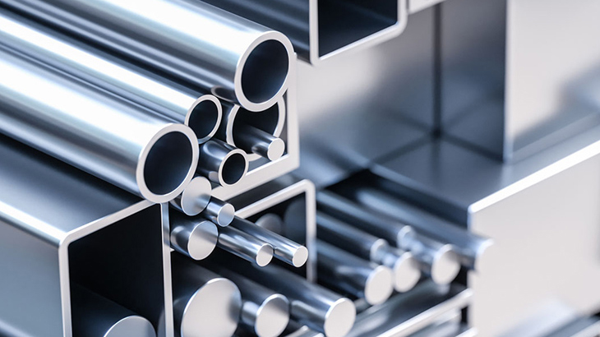
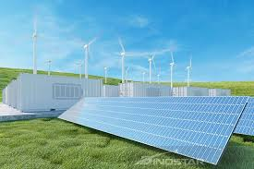

Ví dụ
Hợp kim nhôm
Chế tạo các chi tiết của phương tiện giao thông như ô tô, tàu hỏa, tàu biển, máy bay.
Vỏ vệ tinh nhân tạo, chi tiết khinh khí cầu
Cửa sổ, cửa chính, bàn ghế, thau, chậu, dụng cụ bếp.
Các chi tiết của điện thoại, laptop, CPU

Slide 15
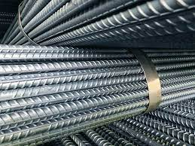
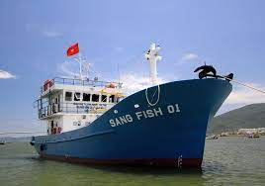
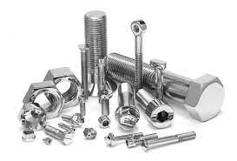
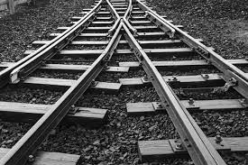
Ví dụ
Hợp kim sắt
Vật liệu trong công trình xây dựng, cầu đường, đường ray xe lửa…
Đồ dùng gia đình: bàn ghế, cửa, cổng, cầu thang, lan can, tủ kệ…
Chế tạo máy móc, chi tiết, phụ kiện, bulong, con tán….
Dùng làm khuôn, dao…

Slide 16
PHIẾU HỌC TẬP SỐ 2
So sánh | Hợp kim của sắt | Kim loại sắt
Thành phần
Độ cứng
Độ bền
Khả năng chống ăn mòn, gỉ sét
Tính dẫn nhiệt, dẫn điện
Chi phí
Khả năng tái chế

Slide 17


BÁO CÁO KẾT QUẢ

Slide 18
PHIẾU HỌC TẬP SỐ 2
So sánh | Hợp kim của sắt | Kim loại sắt
Thành phần
Độ cứng
Độ bền
Khả năng chống ăn mòn, gỉ sét
Tính dẫn nhiệt, dẫn điện
Chi phí
Khả năng tái chế
Nhiều kim loại và phi kim
Chỉ chứa 1 kim loại
Cứng hơn
Bền hơn
Khả năng chống ăn mòn, gỉ sét tốt hơn
Kém hơn
Tốn kém hơn
Khó hơn

Slide 19


Slide 20
Tại sao trong thực tiễn kim loại thường được sử dụng dưới dạng hợp kim?

Slide 21

Theo em nên sử dụng thép, inox, hay duralumin để chế tạo chân (móng) và khung của bảng quảng cáo ngoài trời? Giải thích
Nên sử dụng thép để chế tạo chân (móng) và khung của bảng quảng cáo ngoài trời do thép cứng, chịu lực tốt và có giá thành rẻ hơn inox hay duralumin. Ngoài ra, để bảo vệ thép khỏi bị ăn mòn chỉ cần sơn hoặc mạ kẽm nên bề mặt thép.

Slide 22

ĐẤU TRƯỜNG
KHOA HỌC

Slide 23



- Tham gia trả lời các câu hỏi trắc nghiệm trên phần mềm Plickers.
- Lưu ý: tránh chạm tay vào đáp án.
ĐẤU TRƯỜNG KHOA HỌC
Luật chơi:

Slide 24
Nhiệm vụ về nhà
+ Nhóm 1, 2: Tìm hiểu về quá trình sản xuất và ứng dụng của gang.
+ Nhóm 3, 4: Tìm hiểu về quá trình sản xuất và ứng dụng của thép.
`.

